Slide 1

Pharmaceutique
STRATÉGIE ET MANAGEMENT D’ACTIVITÉ INNOVANTE
4ème Journée Scientifique du SYNAPHAR
Bamako, le 09 Déc. 2017

Slide 2
Plan
Présentation
Contexte
Objectifs
Question d’éveil
Contenu
Conclusion

Slide 3

DOCTEUR EN PHARMACIE
Manager LEAD-PHARMA
Cabinet Conseil et d’expertise pharmaceutique
Abdoulaye KONIPO
CERTIFICATS ® LEADERSHIP ET MANAGEMENT Togo (2007)
INNOVATION ET ENTREPRENEURSHIP HEC de Paris (2017)

Slide 4
>1.Contexte :
Dans un environnement où le changement s’effectue avec une grande rapidité et un nombre croissant de pharmaciens établis et en devenir, les problématiques qui se posent au domaine de la pharmacie au Mali sont entre autres ce qui suit :
Une profession en pleine mutation ;
L’accroissement du nombre d’officines voir la saturation du marché ;
L’évolution technologique et les nouvelles conventions de (UEMOA et CDEAO)
La compétitivité et la complexité de l’environnement pharmaceutique ;
La problématique de l’employabilité, et la productivité des ressources humaines ;
L’exigence d’un environnement fortement concurrentiel et dynamique .

Slide 5
>Questions d’éveil :
Comment s’adapter à un environnement en constante évolution ?
Comment relever les nouveaux défis du secteur pharmaceutique malien ?
Comment faire face aux exigences économiques et politique ?
Comment répondre aux besoins toujours plus nombreux des populations et à ceux de l’employabilité des pharmaciens établis et en devenir ?

Slide 6
>2.Objectifs :
Informer et sensibiliser les pharmaciens aux méthodes , concepts et outils essentiels à la stratégie et au management d’activité innovante du secteur pharmaceutique dans le contexte malien .

Slide 7
>3.Objectifs spécifiques :
> Développer les compétences entrepreneuriales et managériales afin de relever les défis du secteur de la pharmacie, et celui de la stratégie opérationnelle de gestion ;
> Renforcer les capacités professionnelles des pharmaciens ;
> Trouver une solution à la pratique professionnelle après l’université ;
> Faire de l’univers pharmaceutique un environnement plus professionnel de qualité et surtout d’éthique

Slide 8
>3.Objectifs spécifiques :
> Apprendre à identifier et valider une idée de projet ;
> Appréhender les enjeux et problématiques du métier de pharmacien comme dirigeant d’entreprise/ou porteur de projet ;
> Contribuer au développement de techniques et outils managériaux et stratégiques performants pour potentialiser l’activité professionnelle pharmaceutique ;
> Développer les dites compétences par une approche managériale avec le concept CPOPE .

Slide 9
>4 .Contenu
Séquence 1 : Les Fondamentaux de la stratégie et du Management d’activité innovante .
Séquence 2: Problématique et Enjeux du secteur pharmaceutique
Séquence 3: La Solution en optionnelle / Open Innovation
Séquence 4 : Méthodes et Concepts
Séquence 5 : La Pyramide Synergique
Séquence 6 : Les outils Managériaux
Séquence 7 : La Conclusion

Slide 10
Séquence 1: les fondamentaux de la stratégie et du management d’activité innovante
C’est quoi la stratégie ?
C’est quoi le management ?
C’est quoi l’innovation ?
Questionnement ( Pourquoi ? Qui ? Comment ? )

Slide 11

Nous sommes dans un monde et un environnement équipé qui change

Slide 12
Séquence 2: Problématiques et Enjeux
Formation /Emploi
Emploi /Carrière
Evolution technologique
Convention Internationale (UEMOA,CDEAO)
Système de tiers payant (AMO, AMU, etc…)

Slide 13
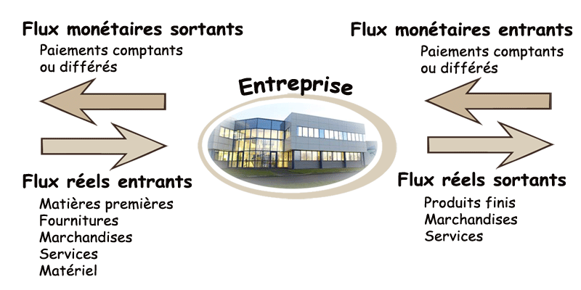
Qu’est ce qu’une entreprise ?

Slide 14
Séquence 3: La Solution en optionnelle / Open Innovation
Le marché classique de l’emploi en pharmacie
Le marché de nouvelles opportunités

Slide 15


“Nous vivons tous sous le même ciel, mais nous n’avons pas les mêmes horizons.”

Slide 16

« La plus grande chose en ce monde n’est pas tant la position que vous occupez ,mais la direction dans laquelle vous allez »

Slide 17
Cartographie du marché de l’emploi dans le secteur de la pharmacie
HOPITAL
RECHERCHE
ADMINISTRATION
SECTEUR PUBLIC
ENSEIGNEMENT

Slide 18
Cartographie du marché de l’emploi dans le secteur de la pharmacie
OFFICINES
LABORATOIRE
D’ANALYSE
ONG
SECTEUR PRIVE
EXPERTISE
PHARMACEUTIQUE
AGENCES
REPRESENTATION
INDUSTRIE
PHARMACEUTIQUE
GROSSISTES

Slide 19


Quels chemins allons-nous décidé de suivre en tant que pharmacien ?
Opportunités
menaces

Slide 20
Open Innovation /Le marché de nouvelles opportunités
Partenariat public-privé dans le secteur pharmaceutique
Création de coopératives pharmaceutique
Agro-business pharmaceutique
Regroupement et création des GIE et des SARL
Culture de l’esprit d’entreprenariat
La franchise ( dév pharmaceutique à l’international )
Formation pharmaceutique continue

Slide 21
Séquence 4 : Méthodes et Concepts
Stratégie : Modèle vertueux
Management : Concept CPOPE
Innovation : Concept des 3B

Slide 22
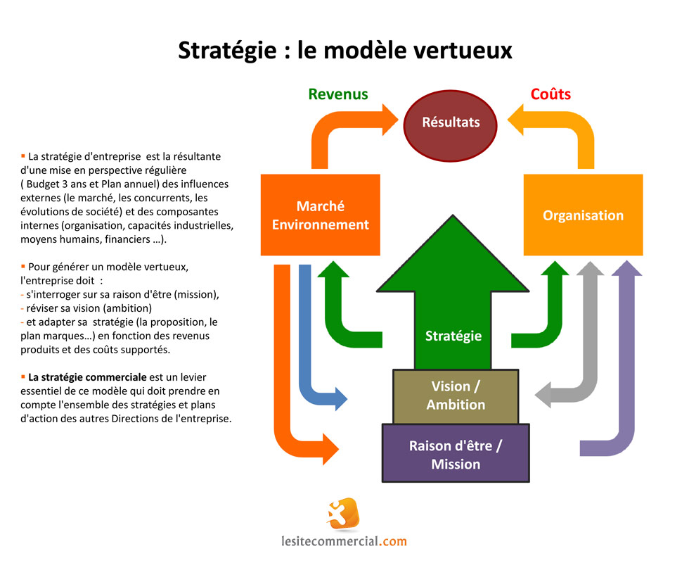
Stratégie :Le modèle vertueux de l’entreprise
Mission
Vision
Valeurs
Stratégie( Interne-Externe)
Revenus – couts- résultat

Slide 23
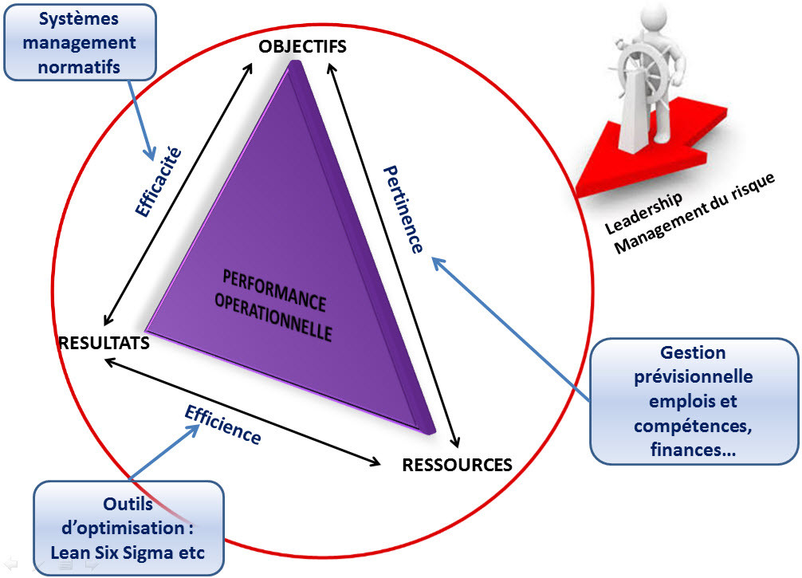

Slide 24
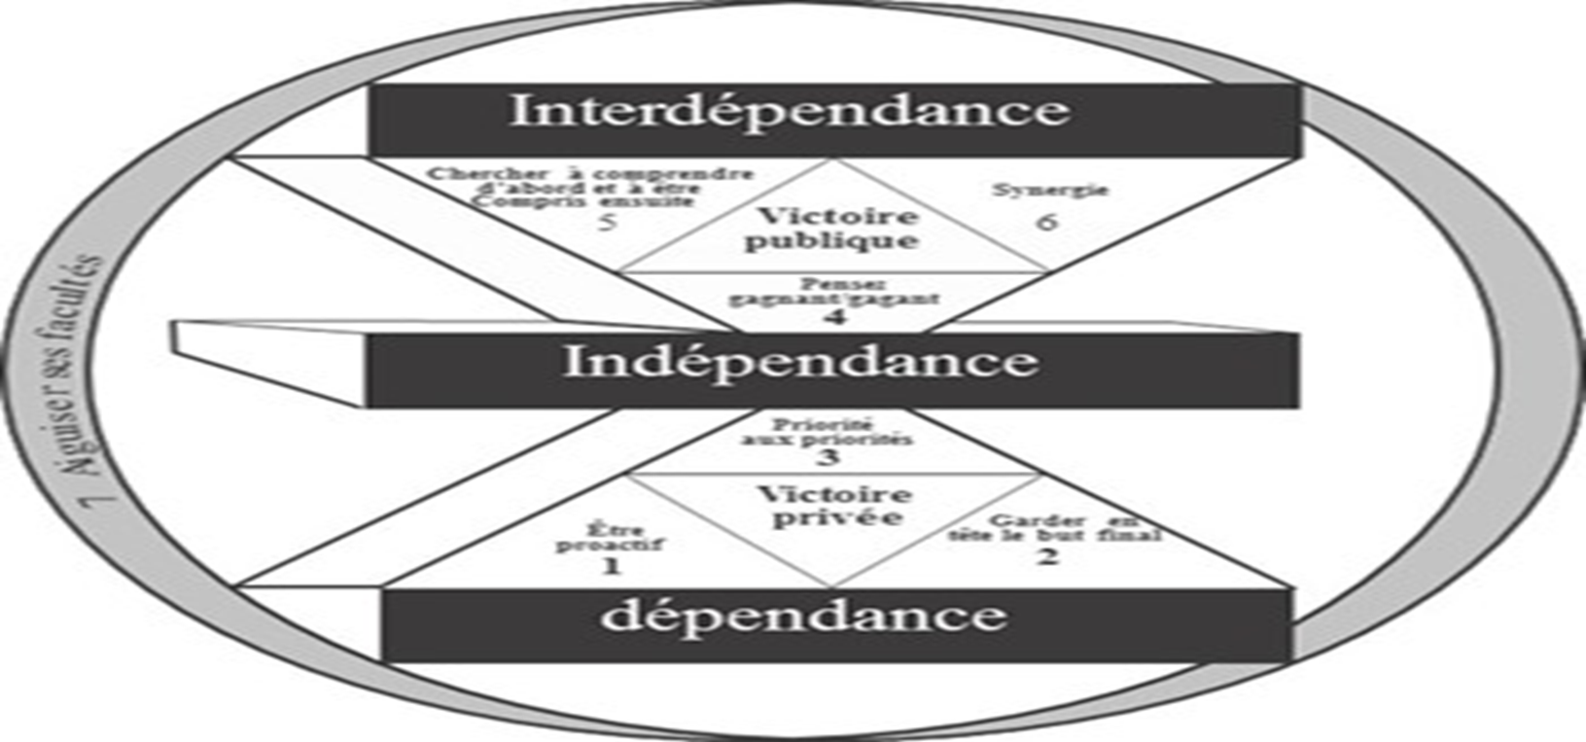
Séquence 5 : La Pyramide Synergique

Slide 25
Séquence 6: les outils managériaux
Définir de la vision
Définir les objectifs
Répartir des tâches
Tenir la Direction
Contrôle
CONCEPTION
PLANIFICATION
ORGANISATION
PILOTAGE
EVALUATION

Slide 26


Slide 27

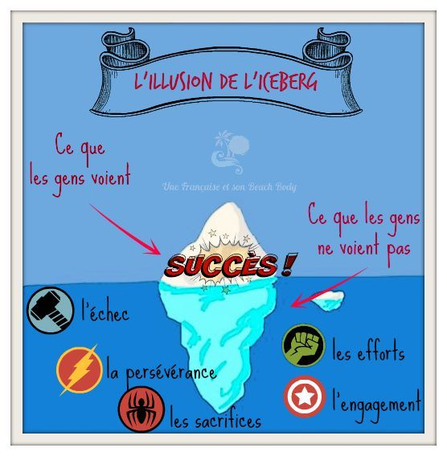

Slide 28
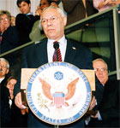
LES SECRETS DE LA REUSSITE
“Il n’y a pas de secrets pour la réussite. La réussite est le résultat de la préparation, le travail assidu et d’apprendre de ses propres échecs.”
Gén. Colin Powell

Slide 29

“Les activités réussies ne sont pas dues au hasard. Elles sont préparées avec soin.”

Slide 30
Conclusion : Quelques citations à méditer …
"Le plus grand danger, dans les moments de turbulences, c'est d'agir avec la logique d'hier".
Peter F. Drucker
"Il ne suffit pas d'avoir de bonnes idées, il faut agir. Si vous avez besoin de lait, ne vous installez pas sur un tabouret au milieu d'un champ dans l'espoir qu'une vache y passe."

Slide 31

Merci de votre Attention !

